Slide 1
Future Time: Simple Present
Teacher Cristiane Cruz

Slide 2
Will vs. Be Going To
Predictions (Previsões)
Will – sem evidências
Be going to – com alguma evidência (física, visual, etc.)
Decisões rápidas e planos pré-estabelescidos:
Will – decisão rápida (tomada na hora), decisão no presente.
Be going to – quando a ação foi planejada antes, decisão no passado.
Promessa x planos:
Will – promessas, algo que você tem intenção, mas não se organizou ainda.
Be going to – intenção, mas que você já se organizou previamente, algo dado como certo de ser feito.

Slide 3
Present continuous vs. Be Going To
Ações planejadas por você (ou outras pessoas) x ações planejadas junto com outras pessoas (atividades de comum acordo)
Be going to – você planejou e não sabemos se a(s) outra(s) pessoa(s) sabem do que vai acontecer.
Present continuous – você planejou em conjunto com a(s) outra(s) pessoa(s) (obs: o uso de expressões que indiquem future é obrigatório).
Quando o verbo principal for GO:
Be going to – Geralmente não se usa;
Present continuous – usa-se o present continuous para não repetir o verbo GO, deve-se, portanto ter uma expressão que indique future na frase.

Slide 4
Present continuous vs. Be Going To
A abreviação GONNA quer dizer GOING TO:
Be going to – utilizando-se de maneira informal e geralmente na fala você utiliza GONNA no sentido de GOING TO (às vezes utilizado mesmo sem a presença do verbo to be).
Present continuous – sempre que você tiver GONNA não se usa o present continuous, portanto se o verbo principal é GO, não vai existir a abreviação GONNA:
They’re gonna there in December. (INCORRETO)
They’re going there in December. (CORRETO)

Slide 5
Present continuous vs. Be Going To
Verbos que indiquem movimento (leave, go, come, etc)
Be going to – utiliza-se be going to no caso da frase não ter uma expressão de futuro;
Present continuous – é mais comum o uso de frases no present continuous para indicar o futuro com estes verbos, caso a frase tenha uma expressão de futuro.
Verbos que não aceitam planos, agendamentos prévios (rain, snow, hurt, etc).
Be going to – utiliza-se be going to
Present continuous – não se deve usar.

Slide 6
Simple Present
Planos fixos
O tempo verbal "simple present" é utilizado para fazer afirmações sobre eventos futuros, sempre que essas afirmações forem baseadas em fatos do presente, e quando esses fatos forem fixos (como um horário, programação ou calendário).
The plane arrives at 18.00 tomorrow.
She has a yoga class tomorrow morning.
The restaurant opens at 19.30 tonight.
Next Thursday at 14.00 there is an English exam.
The plane leaves in ten minutes.
https://www.ef.com.br/guia-de-ingles/gramatica-inglesa/simple-present-com-sentido-futuro/

Slide 7
Simple Present
Horário
Use Simple Present para atividades planejadas, fixas que tenham hora exata marcada como ônibus, avião, trem, reuniões, etc. Algo marcado, agendado que você sabe a hora exata que irá acontecer no futuro.
The plane arrives at 18.00 tomorrow.
The restaurant opens at 19.30 tonight.
Next Thursday at 14.00 there is an English exam.
The plane leaves in ten minutes.
https://www.ef.com.br/guia-de-ingles/gramatica-inglesa/simple-present-com-sentido-futuro/

Slide 8
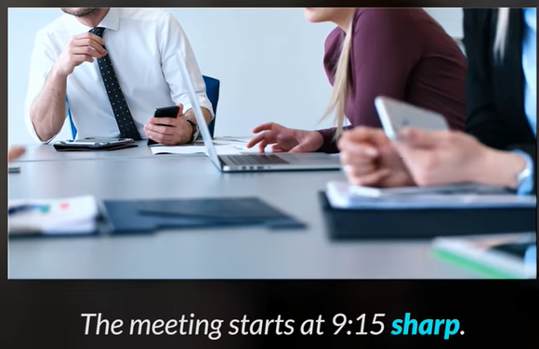
Simple Present

Slide 9

Simple Present

Slide 10
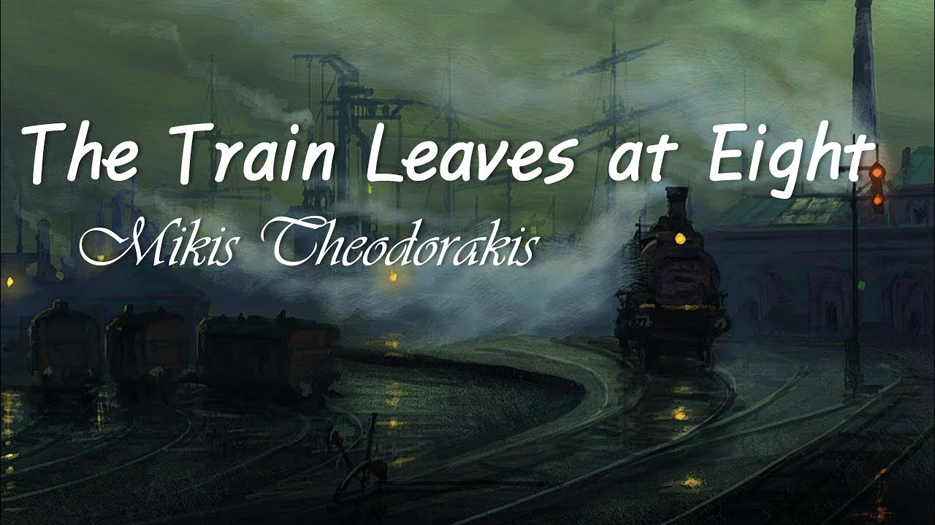

Slide 11



Slide 12
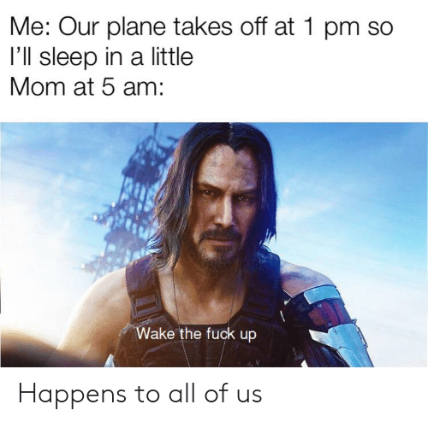
Simple Present
takes off at 1pm.

Slide 13
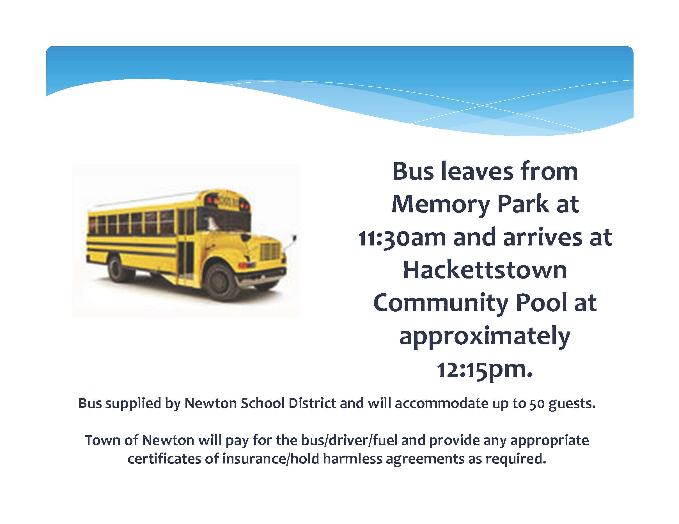
Simple Present

Slide 14



Slide 15
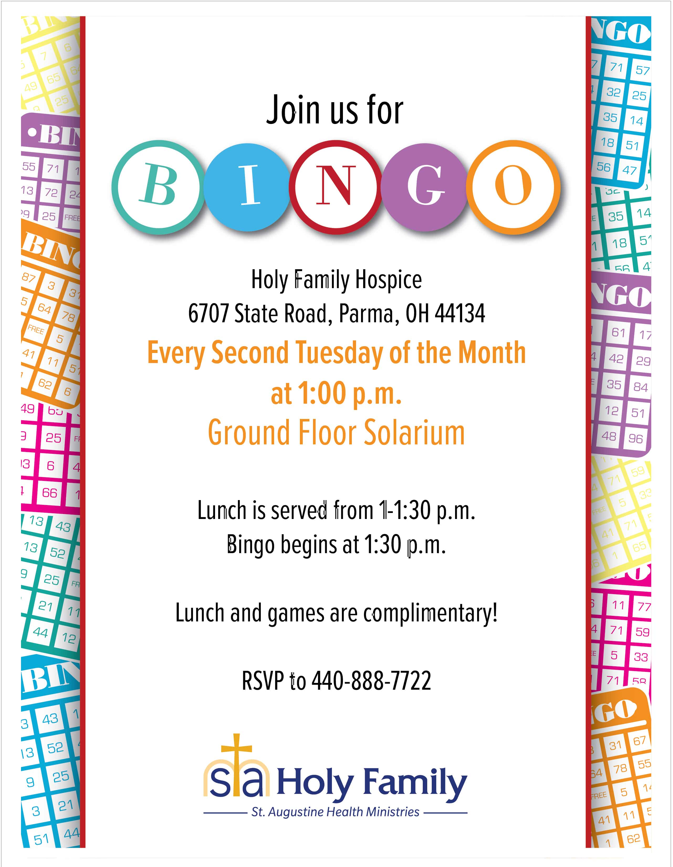
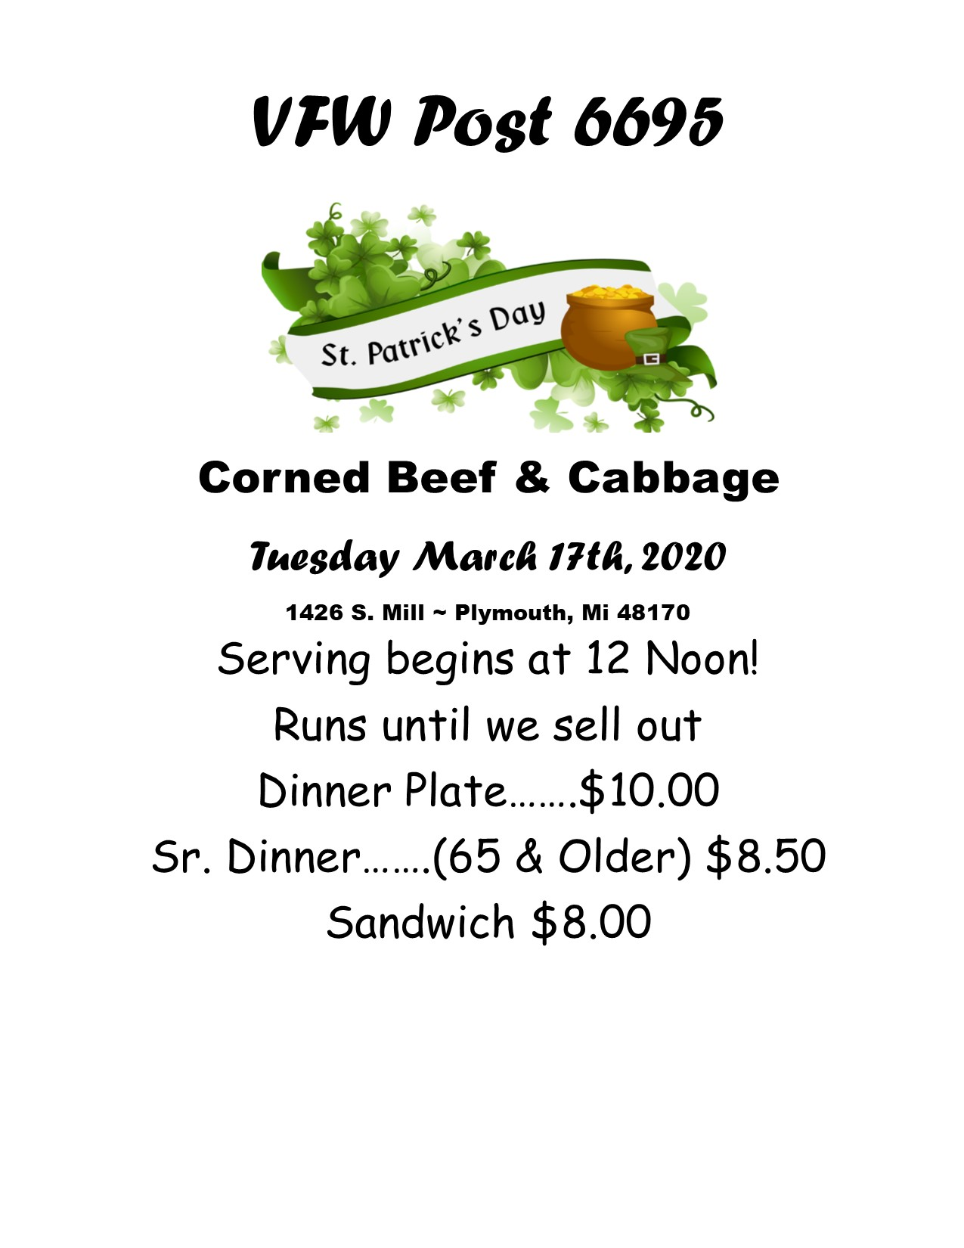

Slide 16


Slide 17
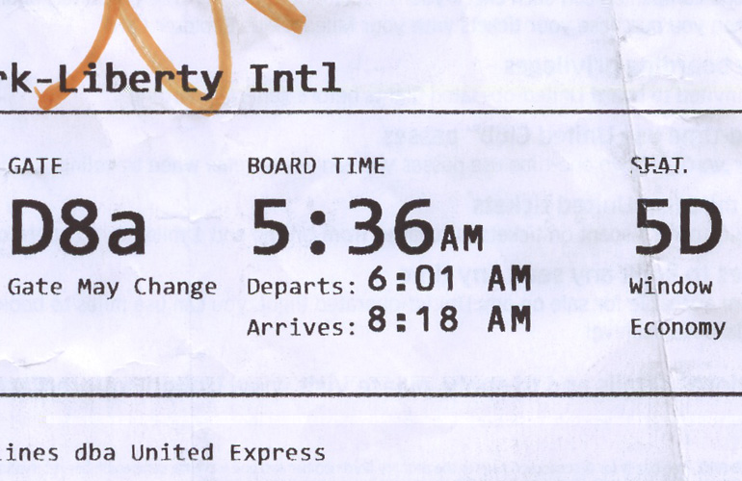

Slide 18
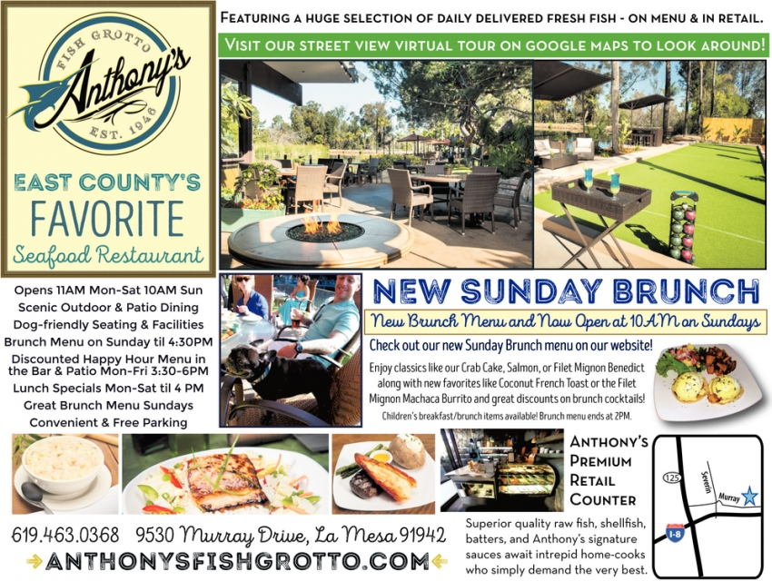

Slide 19


Slide 20
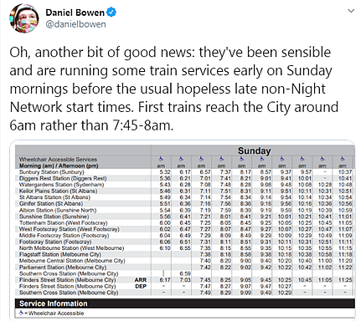

Slide 21
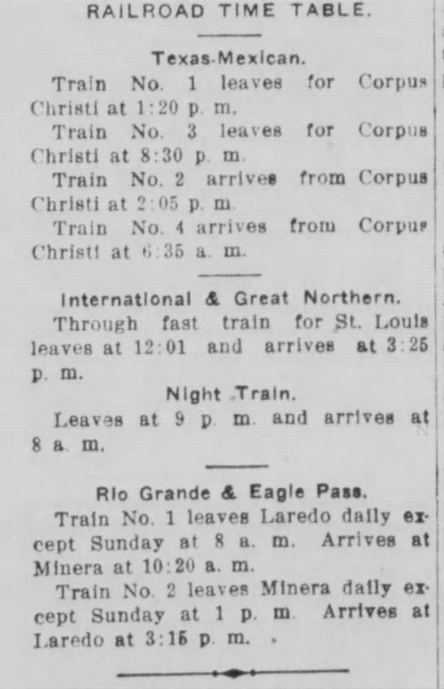

Slide 22


